Slide 1


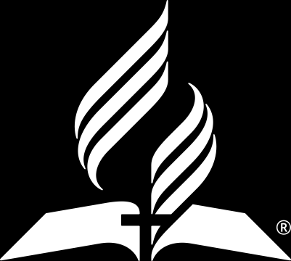



Зри на нас, о Боже, свыше

Slide 2

Зри на нас, о Боже, свыше,
Милосердный наш Творец,
Снизойди к нам Духом ближе
И учи нас, наш Отец.

Slide 3

Снизойди к нам Духом ближе
И учи нас, наш Отец.

Slide 4
Помоги до совершенства
Возрасти нам во Христе
И небесное блаженство
Дай вкусить нам в полноте.

Slide 5
И небесное блаженство
Дай вкусить нам в полноте.

Slide 6
Сделай нас учениками
Ныне здесь, в святой Твой день.
Духом Сам пребудь Ты с нами
И рассей всю мрака тень.

Slide 7
Духом Сам пребудь Ты с нами
И рассей всю мрака тень.

Slide 8
Дай нам, Боже, всем желанье
Слово жизни изучать,
Просвети нас всех познаньем,
Будем в вере возрастать.

Slide 9
Просвети нас всех познаньем,
Будем в вере возрастать.

Slide 10
О, хвала Тебе, Спаситель,
Что собрал Ты нас опять.
Здесь у ног Твоих, Учитель,
Будем мы Тебе внимать.

Slide 11
Здесь у ног Твоих, Учитель,
Будем мы Тебе внимать.

